Slide 1

NLP 감정분석을 통한 마케팅 분석
컴퓨터공합종합설계1
팀 : 사소
2016112146 장준표
2015112100 최선욱
2017112111 구미송
2017113503 하지영

Slide 2
프로젝트 진행사항 (목차)
3/15일 팀 미팅 진행
3/18일 Kickoff 미팅 진행
차후 진행사항 예정

Slide 3
팀 미팅 진행 내용
프로젝트 정보 내용을 토대
1. 주제에 대한 방향성과
2. 주제에 대한 요구사항
3. 질문사항 정리

Slide 4
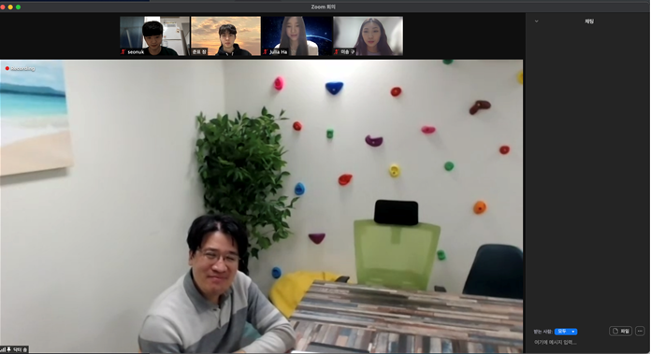
Kickoff 미팅 진행

Slide 5
Kickoff 미팅을 통한 도출한 목표
NLP
감정
분석
마케팅
분석
Notes:
리뷰 사이트 등 정보를 얻을 수 있는 사이트들의 크롤링을 통한 NLP(자연어) 감정분석을 통해서 적절한
, 그리고 신속한 마케팅적 위기 대응을 위한 웹 사이트를 만들고자 합니다.

Slide 6
추후 진행사항
멘토링 내용 토대로 Mockup 생성 예정
감정 분석, 평판 관리 관련 논문들 분석
Notes:
다음 미팅 때까지는 mockup과 와이어 프레임을 작성하고,
그리고 구글 감정분석 엔진과 기타 감성 사전 구축 관련 논문 리뷰를 통한 관련 정보 수집할 예정입니다.

